Slide 1



La màgia com a eina pedagògica
Carles Alcaide i Blaya
Escola de Joves Divulgadors
Càtedra de Cultura Científica i Comunicació Digital

Slide 2
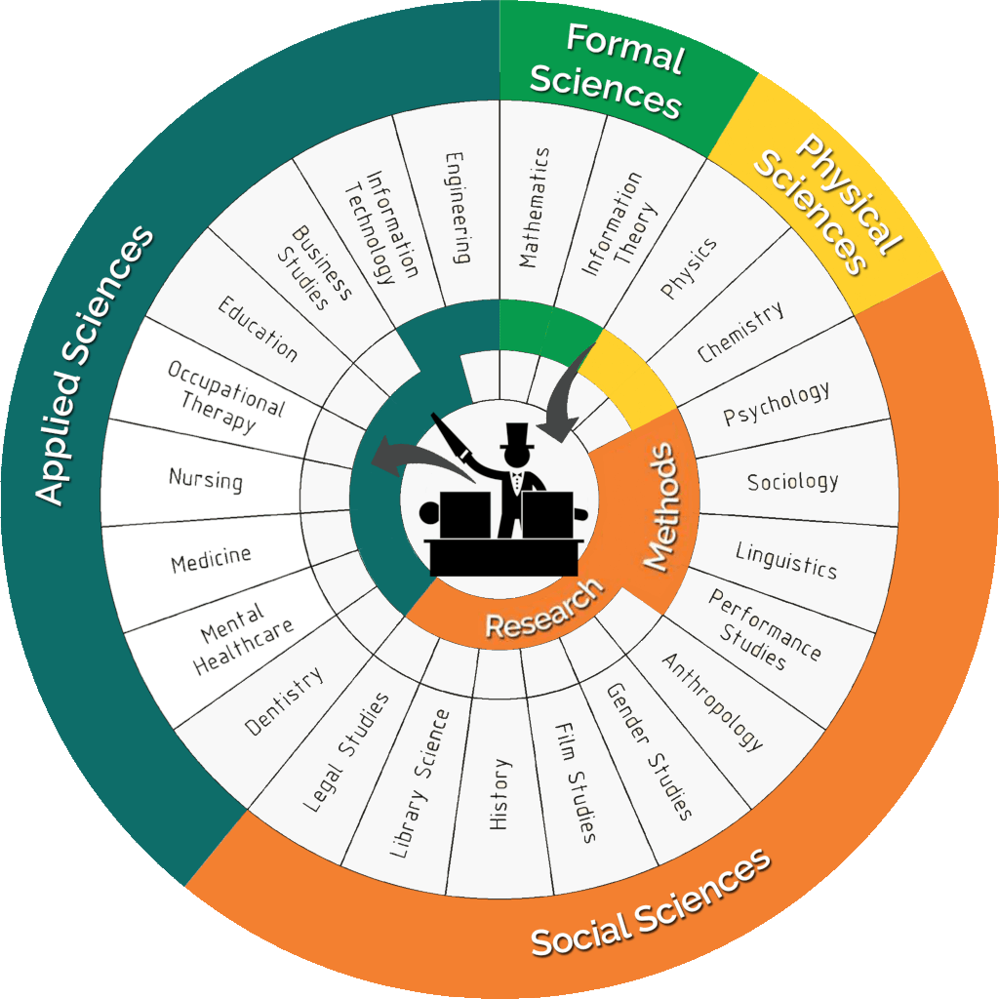
Perquè màgia?
Espectacularitat
Il·lusió
Secretisme (o no)

Slide 3

Què explicar?
Conceptes nous
Reforç de conceptes ja apresos
Divulgació

Slide 4
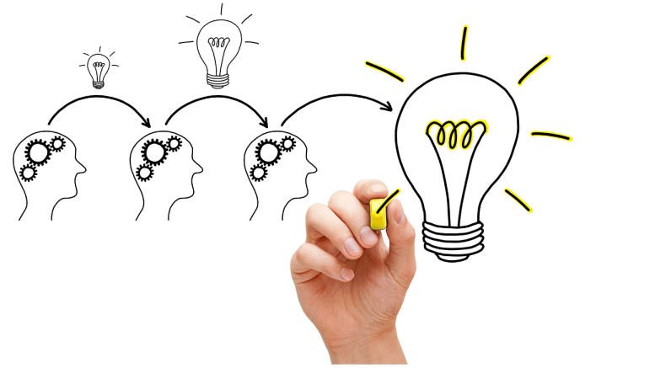
CAL APROFITAR LES OPORUNITATS!!

Slide 5

Com aprofitar-ho
Cal tenir bases = formació
Predisposició i motivació
Tenir clars els objectius
Adaptabilitat i rigorositat
Reaprofitament!!

Slide 6
Com aprofitar-ho
Cal tenir bases = formació
Predisposició i motivació
Tenir clars els objectius
Adaptabilitat i rigorositat
Reaprofitament!!

Slide 7
Com aprofitar-ho
Cal tenir bases = formació
Predisposició i motivació
Tenir clars els objectius
Adaptabilitat i rigorositat
Reaprofitament!!

Slide 8
Com aprofitar-ho
Cal tenir bases = formació
Predisposició i motivació
Tenir clars els objectius
Adaptabilitat i rigorositat
Reaprofitament!!

Slide 9
Com aprofitar-ho
Cal tenir bases = formació
Predisposició i motivació
Tenir clars els objectius
Adaptabilitat i rigorositat
Reaprofitament!!

Slide 10
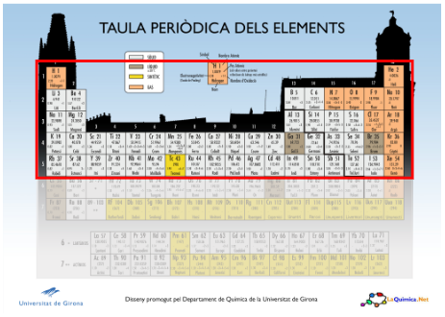
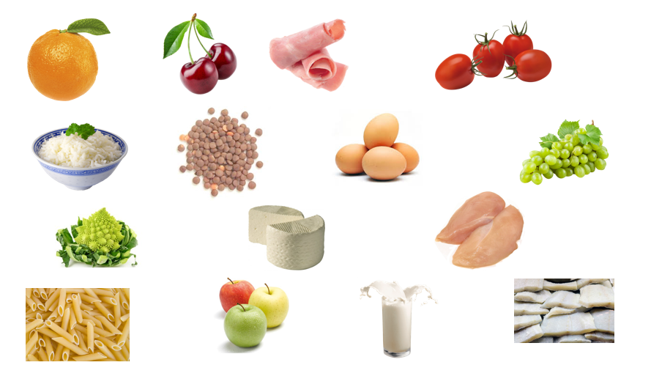
Com aprofitar-ho
Cal tenir bases = formació
Predisposició i motivació
Tenir clars els objectius
Adaptabilitat i rigorositat
Reaprofitament!!
Volem explicar el secret?
Cal explicar-lo tot?
És necessari que els alumnes coneguin tot el rerefons?

Slide 11
Com aprofitar-ho
Cal tenir bases = formació
Predisposició i motivació
Tenir clars els objectius
Adaptabilitat i rigorositat
Reaprofitament!!

Slide 12
Com aprofitar-ho
Cal tenir bases = formació
Predisposició i motivació
Tenir clars els objectius
Adaptabilitat i rigorositat
Reaprofitament!!
OSMOSI
Canvi de concentració
Dispersió del solut
ENTROPIA
Barreja d’estats
Desordenament

Slide 13
Com aprofitar-ho
Cal tenir bases = formació
Predisposició i motivació
Tenir clars els objectius
Adaptabilitat i rigorositat
Reaprofitament!!
CONCEPTES SIMILARS PODEN PORTAR A JOCS SIMILARS
OSMOSI
Canvi de concentració
Dispersió del solut
ENTROPIA
Barreja d’estats
Desordenament

Slide 14

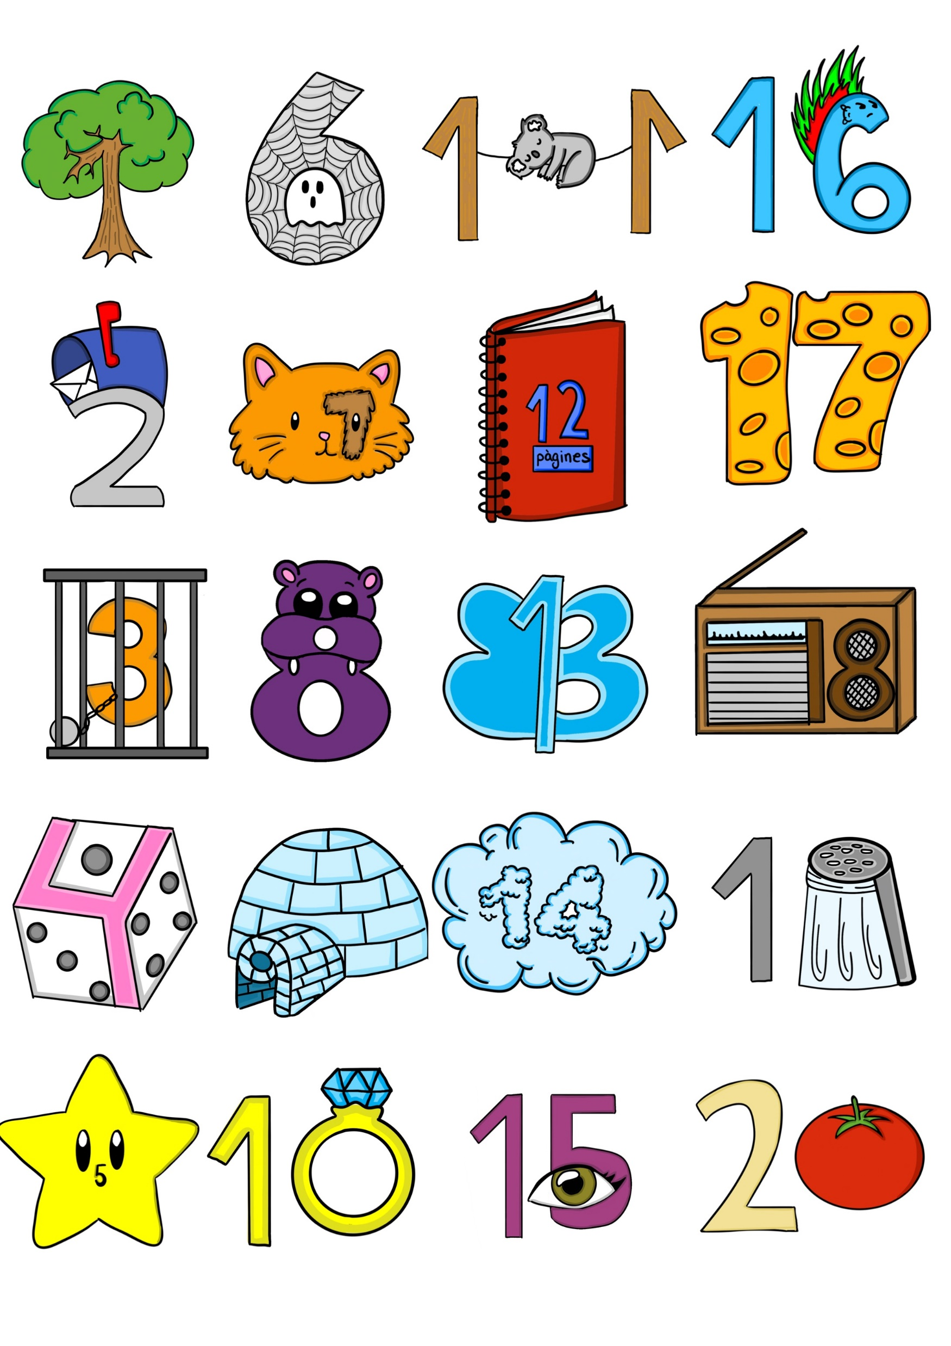
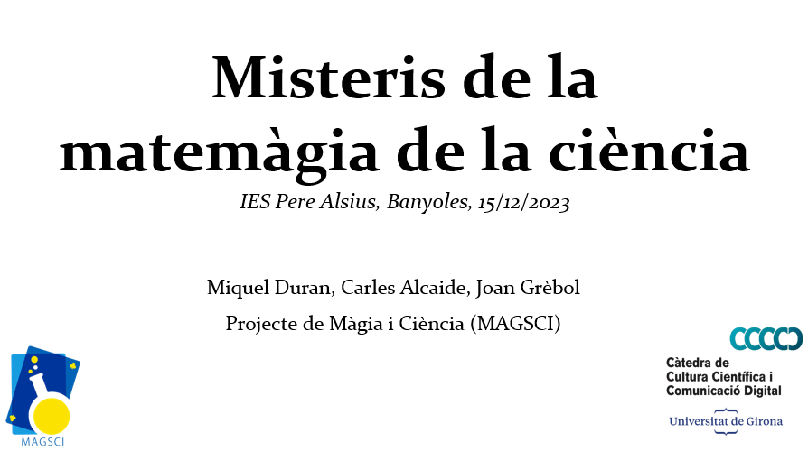
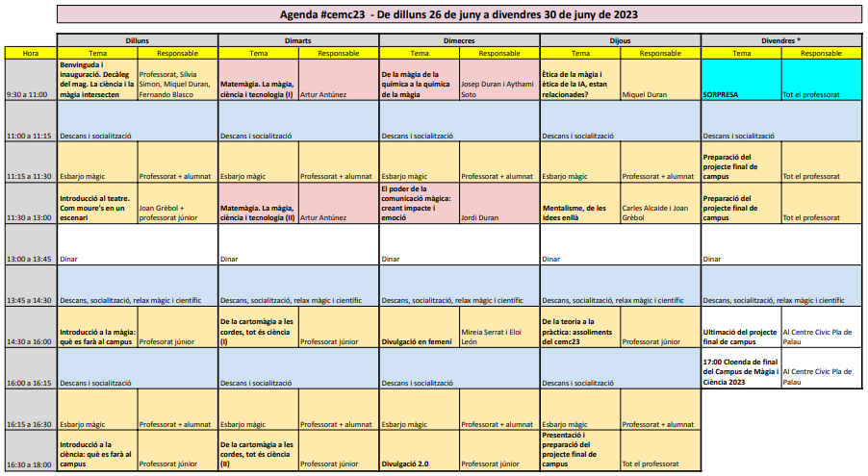

Com aplicar-ho

Slide 15
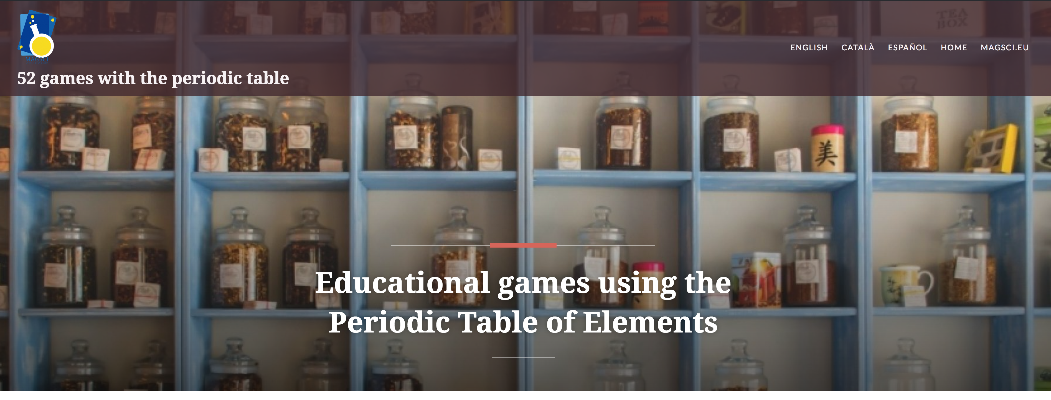

https://52gamespt.wordpress.com/

Slide 16
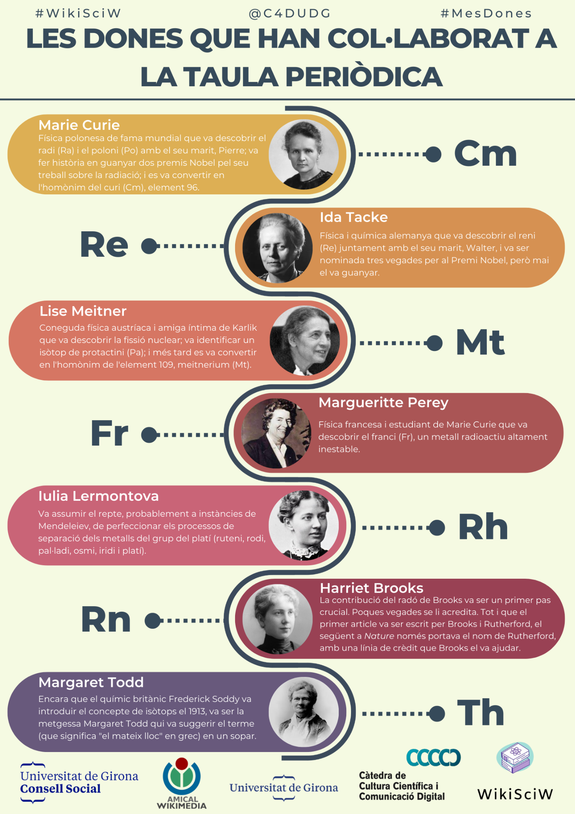
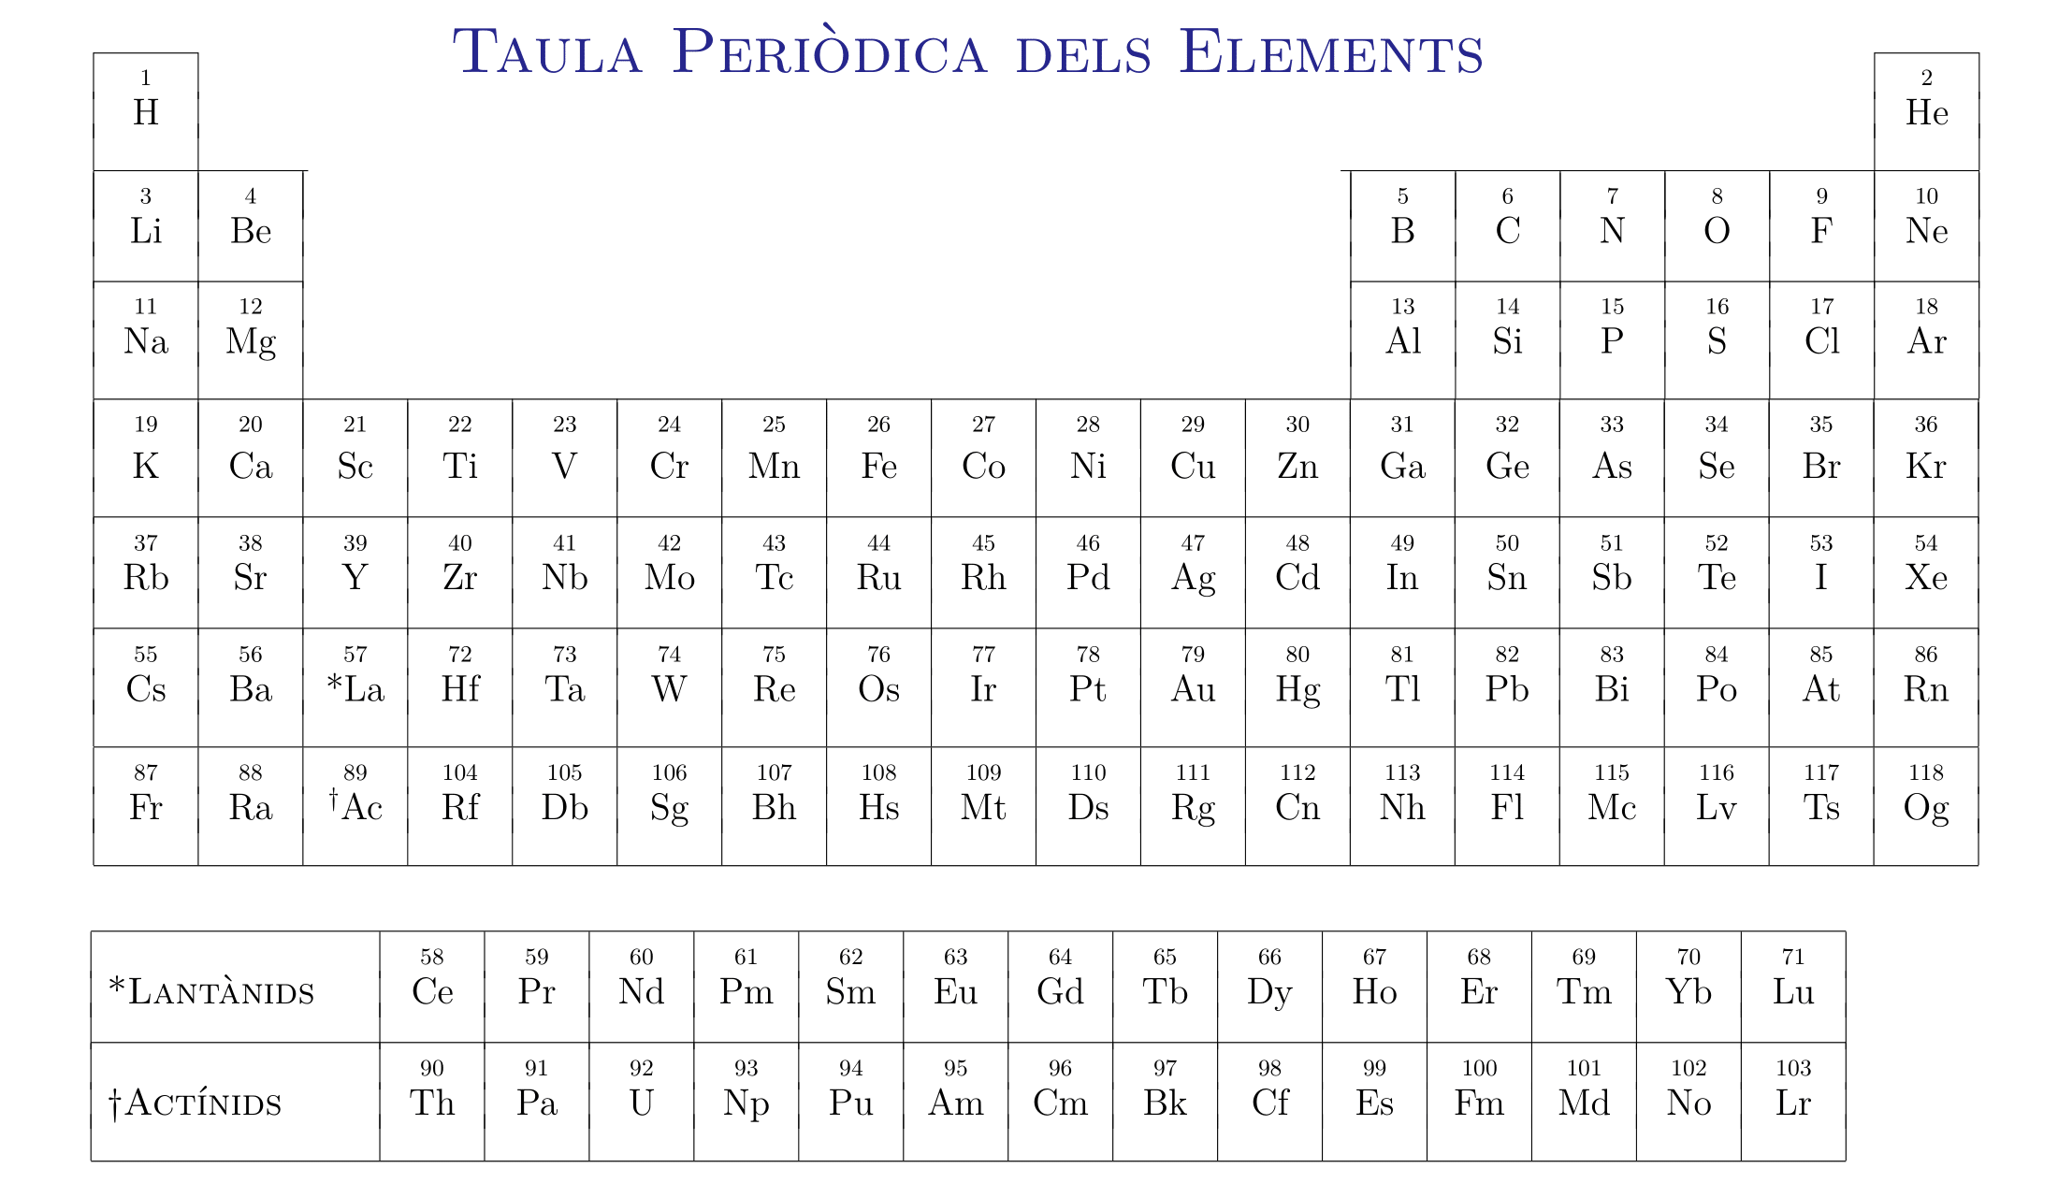
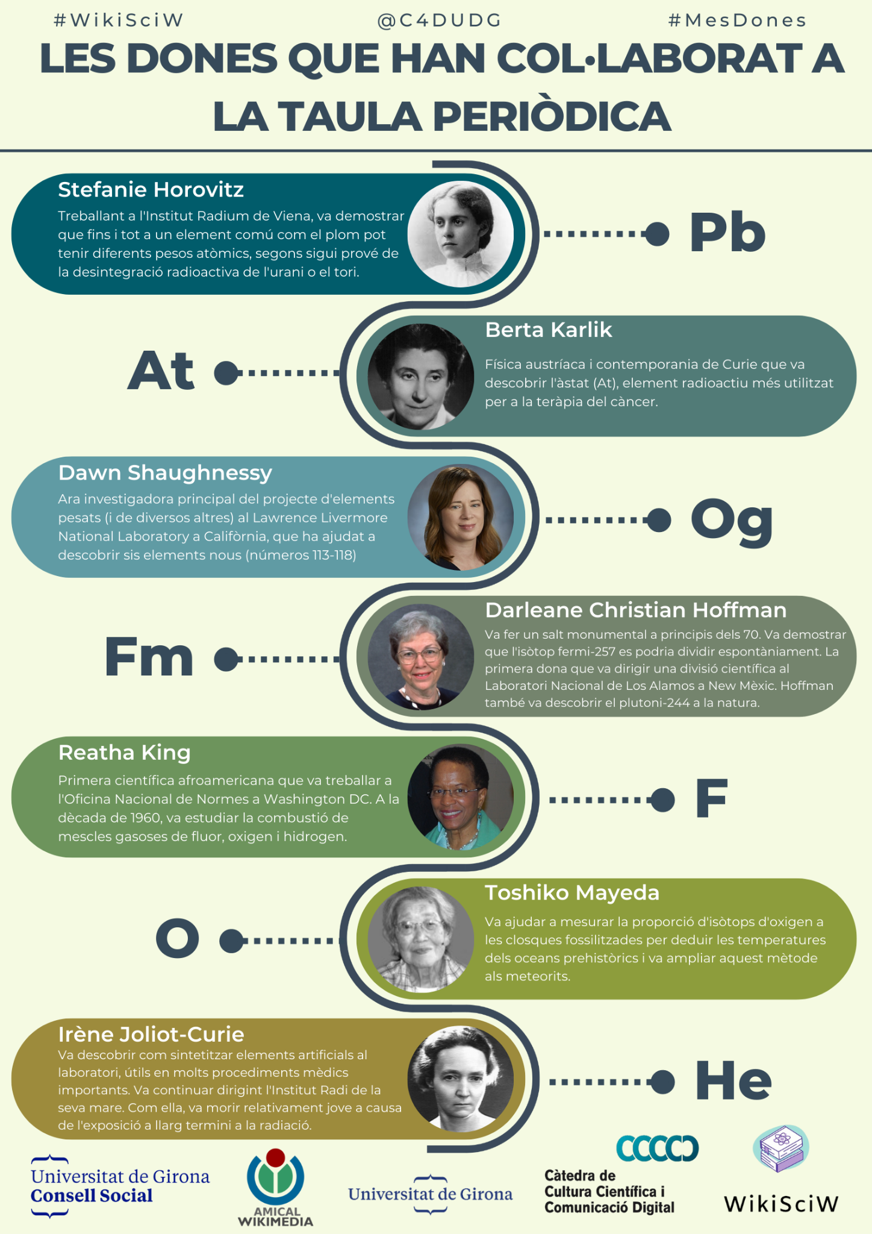
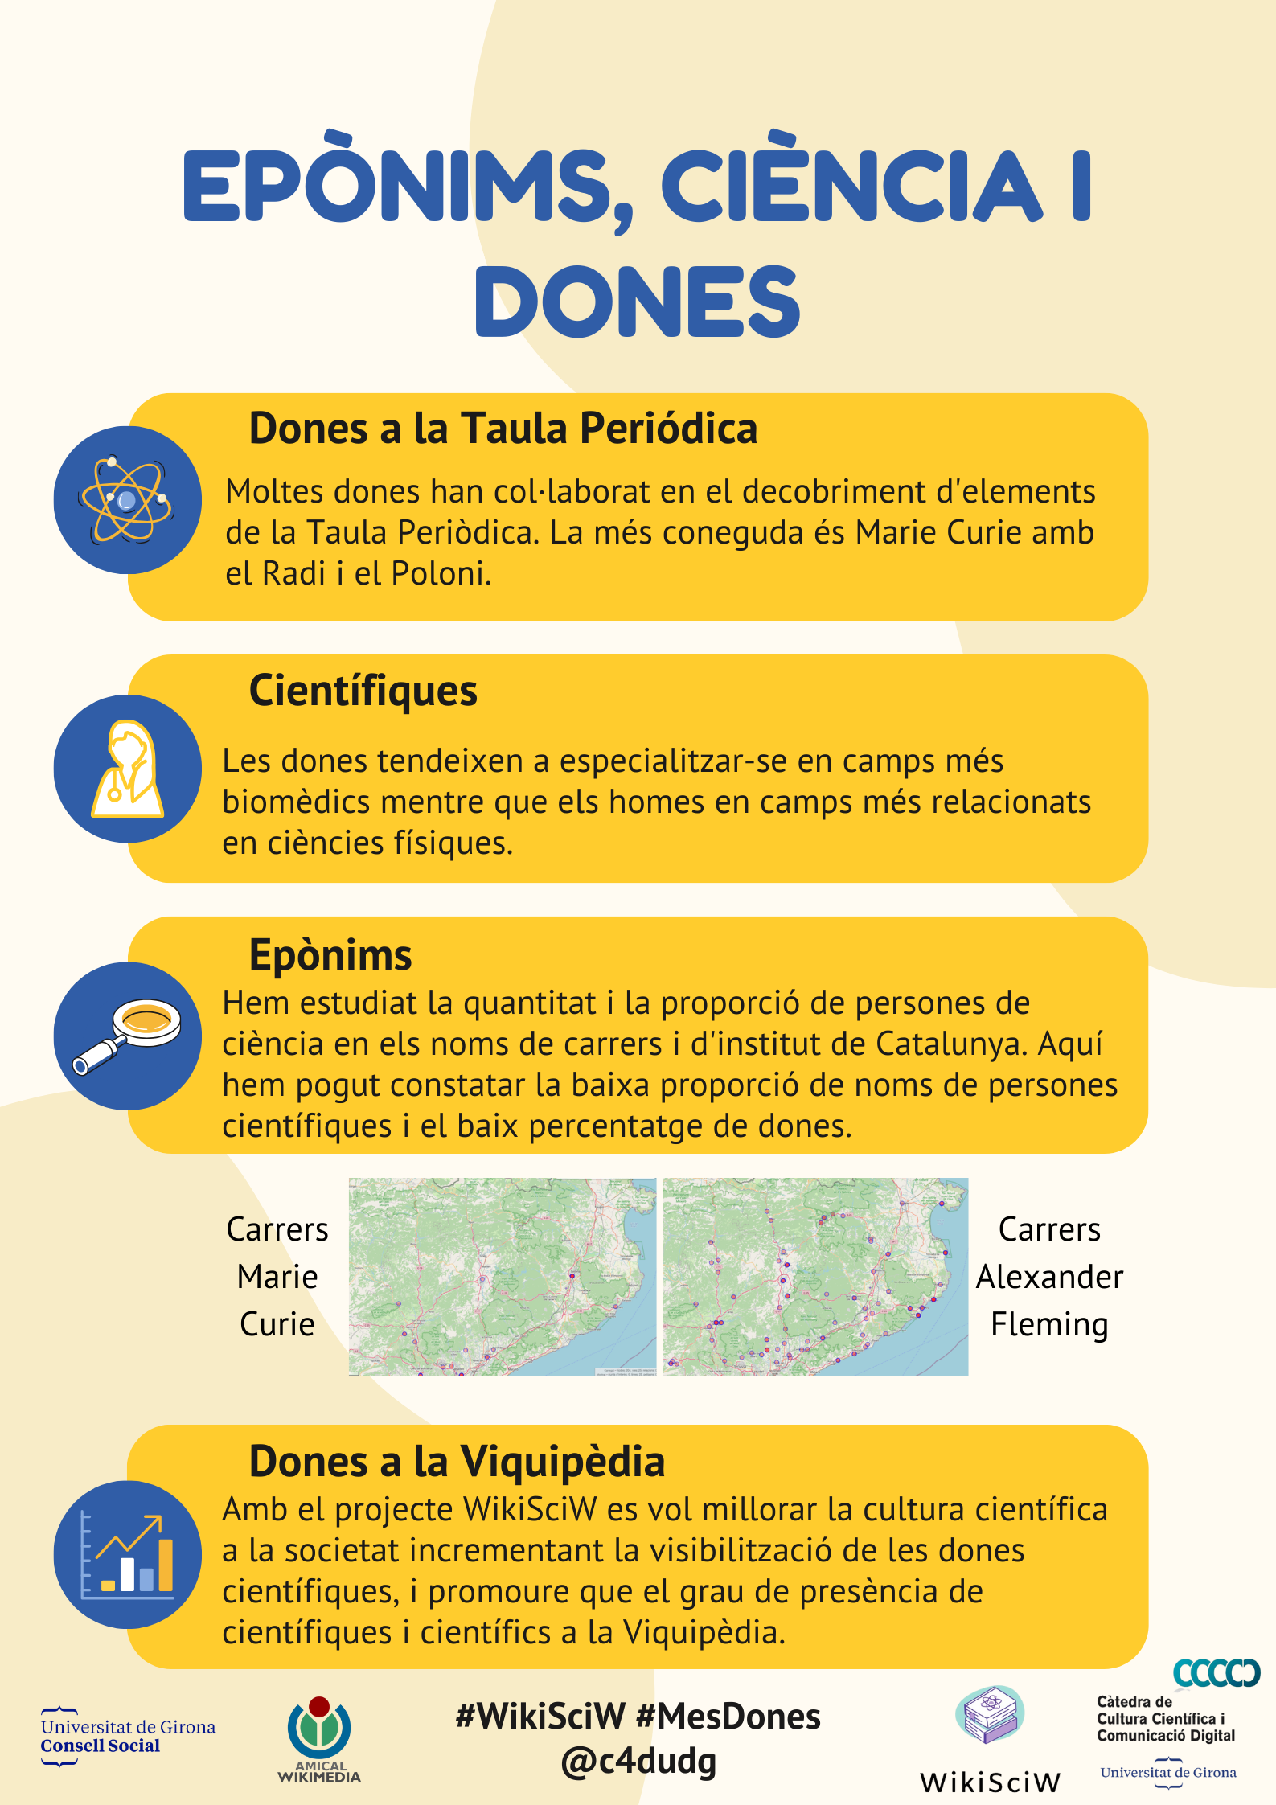
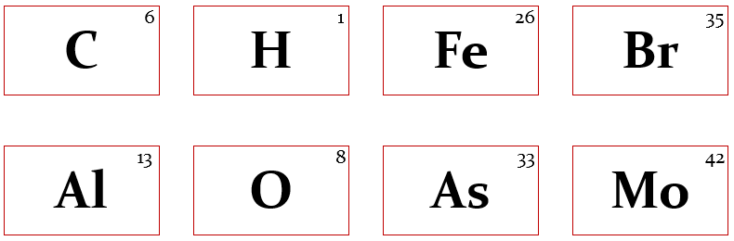

Slide 17
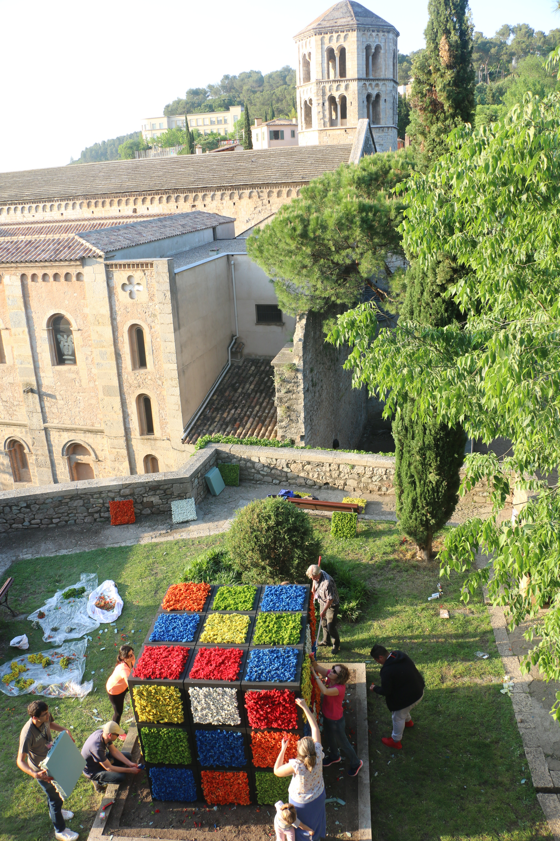
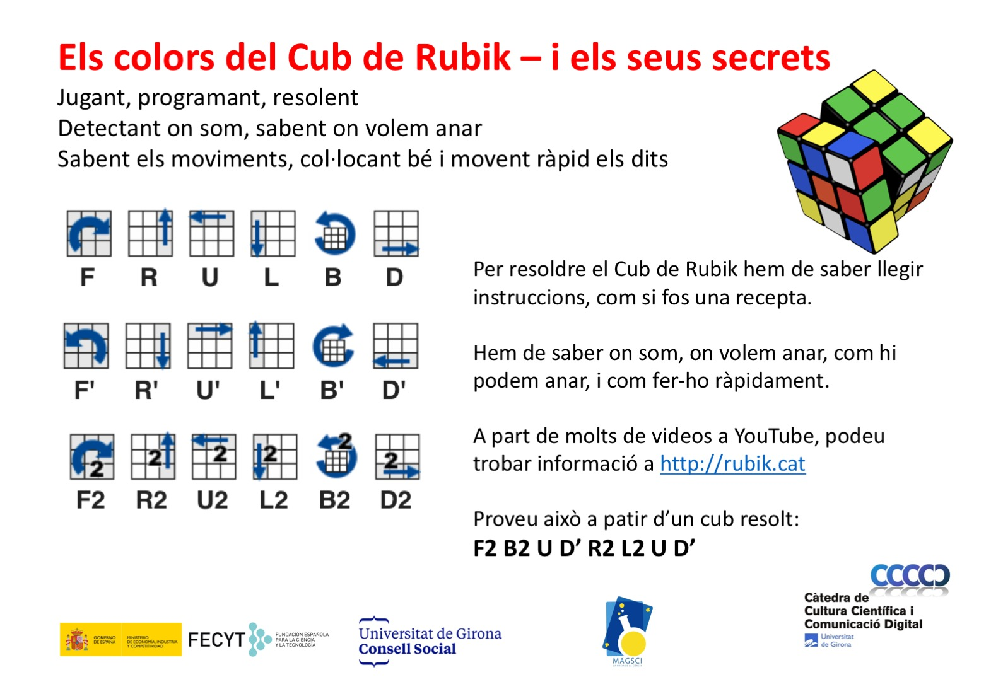
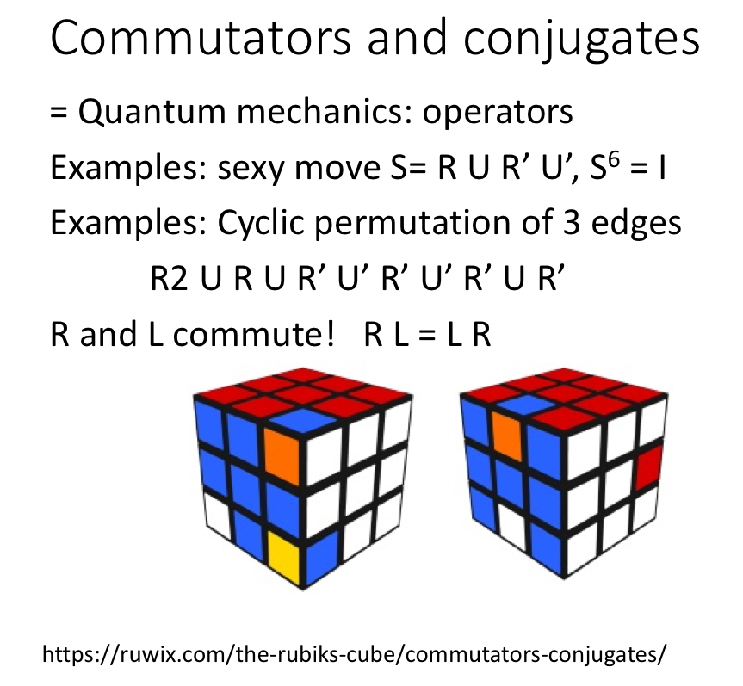

Slide 18
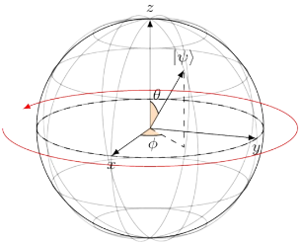
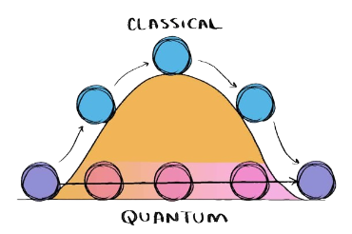
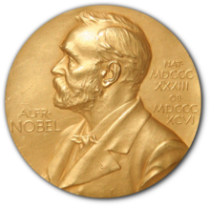
La nostra divulgació
Conceptes complexes de la mecànica quàntica:
Efecte túnel
Bits/Qbits
Partícules entrellaçades (EPR)
Portes quàntiques
Entropia
Conceptes d’altres àrees:
Osmosi (biologia)
Cicles catalítics (química)
Permutacions (matemàtiques)
Premis Nobel

Slide 19
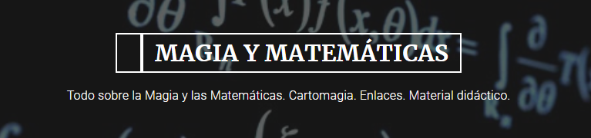


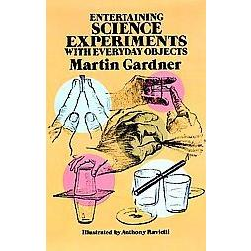
D’on treure recursos
Llibres
Vídeos
Blogs
Cursets
Formació professional
“Companys”
Invencions pròpies
Cal mantenir la rigorositat i professionalitat

Slide 20
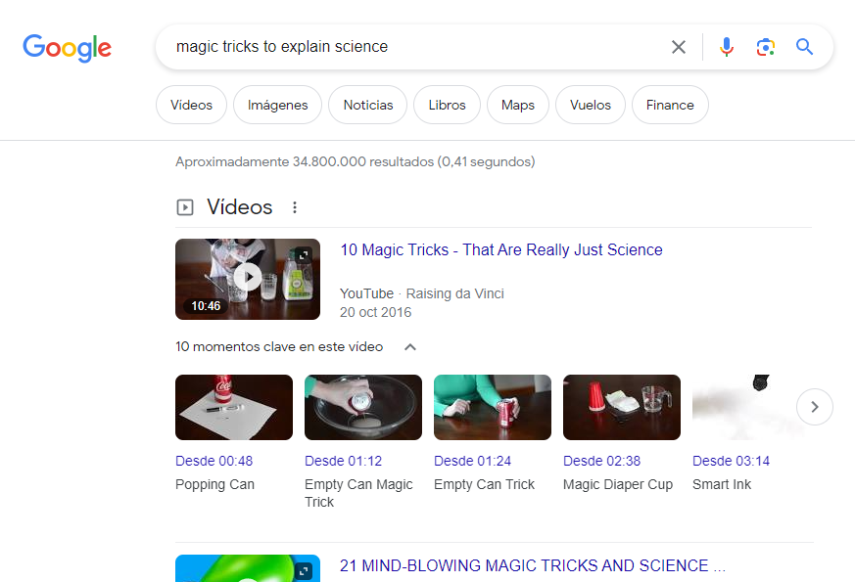

Slide 21
La màgia com a eina pedagògica
Carles Alcaide i Blaya
Escola de Joves Divulgadors
Càtedra de Cultura Científica i Comunicació Digital

Slide 22
Per acabar, un petit joc...

Slide 23
